Slide 1

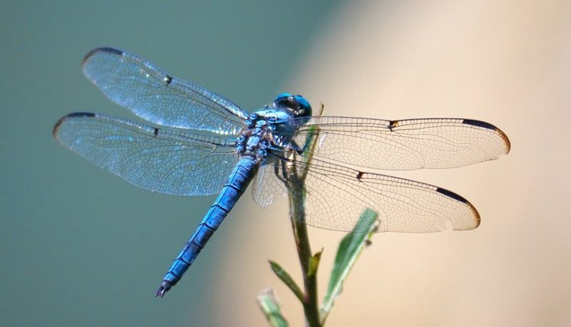
UBND QUẬN LONG BIÊN
TRƯỜNG MẦM NON GIA QUẤT
Làm quen văn học
Thơ: “Con chuồn chuồn”
Lứa tuổi: 4 – 5 tuổi.
Giáo viên: Lưu Thị Hoa Chinh

Slide 2
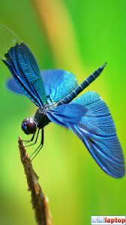
I. MỤC ĐÍCH- YÊU CẦU
Kiến thức:
Kỹ năng:
Trẻ nhớ tên bài thơ, tên tác giả, đọc thuộc bài thơ và hiểu nội dung bài thơ
Trẻ biết thêm 1 số đặc điểm đặc trưng của con chuồn chuồn.
Thái độ:
Rèn cho trẻ kỹ năng đọc diễn cảm, đọc đúng nhịp điệu của bài thơ
Trẻ nói đủ câu, mạch lạc, rõ ý khi trả lời các câu hỏi của cô qua nội dung bài thơ.
Trẻ hứng thú, tích cực tham gia vào hoạt động
Qua bài thơ trẻ biết yêu
quý các loài động vật.
Trẻ biết cách chăm sóc các con vật.

Slide 3
I. MỤC ĐÍCH- YÊU CẦU
Kỹ năng:
Kiến thức:
Thái độ:
Rèn cho trẻ kỹ năng đọc diễn cảm, đọc đúng nhịp điệu của bài thơ
Trẻ nói đủ câu, mạch lạc, rõ ý khi trả lời các câu hỏi của cô qua nội dung bài thơ.
Trẻ nhớ tên bài thơ, tên tác giả, đọc thuộc bài thơ và hiểu nội dung bài thơ
Trẻ biết thêm 1 số đặc điểm đặc trưng của con chuồn chuồn.
Trẻ hứng thú, tích cực tham gia vào hoạt động
Qua bài thơ trẻ biết yêu
quý các loài động vật.
Trẻ biết cách chăm sóc các con vật.

Slide 4
Kiến thức:
I. MỤC ĐÍCH- YÊU CẦU
Trẻ nhớ tên bài thơ, tên tác giả, đọc thuộc bài thơ và hiểu nội dung bài thơ
Trẻ biết thêm 1 số đặc điểm đặc trưng của con chuồn chuồn.
Thái độ:
Kỹ năng:
Trẻ hứng thú, tích cực tham gia vào hoạt động
Qua bài thơ trẻ biết yêu
quý các loài động vật.
Trẻ biết cách chăm sóc các con vật.
Rèn cho trẻ kỹ năng đọc diễn cảm, đọc đúng nhịp điệu của bài thơ
Trẻ nói đủ câu, mạch lạc, rõ ý khi trả lời các câu hỏi của cô qua nội dung bài thơ.

Slide 5

II. CHUẨN BỊ
Đồ dùng của cô
Đồ dùng của trẻ
Bảng tương tác
Trang phục phù hợp
Hình ảnh bài thơ “Chuồn chuồn”
Máy tính, máy chiếu, que chỉ
Nhạc bài hát “Con chuồn chuồn”
Trang phục gọn gàng

Slide 6

III. TIẾN HÀNH
Ổn định tổ chức
Phương pháp,
hình thức tổ chức.
Kết thúc

Slide 7
III. TIẾN HÀNH
Ổn định tổ chức
Trò chuyện về bức tranh con chuồn chuồn
Cô có hình ảnh con gì đây?
Con chuồn chuồn có màu sắc như thế nào?

Slide 8
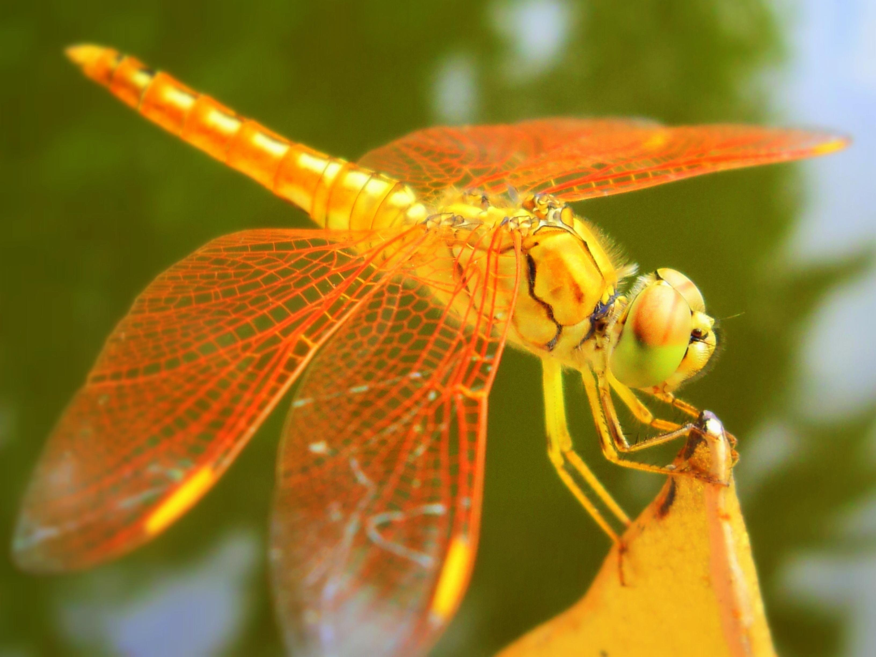
III. TIẾN HÀNH
Phương pháp, hình thức tổ chức
Lần 1: Cô đọc kết hợp điệu bộ, cử chỉ
“Con chuồn chuồn”
Chiếc máy bay bé tẹo
Nhìn kĩ thật đáng yêu
Cánh mỏng hơn cả lụa
Bay không một tiếng kêu
Máy bay này mình xanh
Máy bay kia mình đỏ
Bay thấp rồi bay cao
Sân bay một lá lúa
Chiếc máy bay bé tẹo
Nhìn kĩ thật đáng yêu
Cánh mỏng hơn cả lụa
Bay không một tiếng kêu
Máy bay này mình xanh
Máy bay kia mình đỏ
Bay thấp rồi bay cao
Sân bay một lá lúa

Slide 9
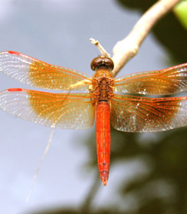
III. TIẾN HÀNH
Phương pháp, hình thức tổ chức
Lần 2: Cô đọc kết hợp với tranh minh họa

Slide 10
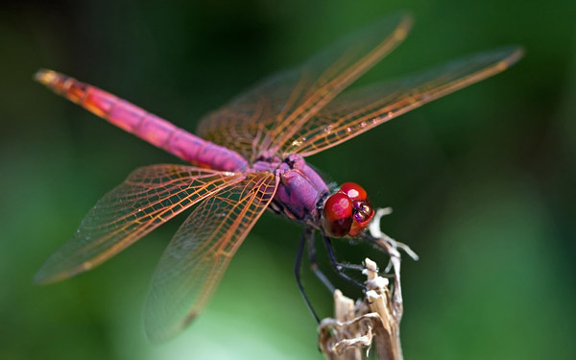
“Con chuồn chuồn”
“Con chuồn chuồn”
Chiếc máy bay bé tẹo
Nhìn kĩ thật đáng yêu
Cánh mỏng hơn cả lụa
Bay không một tiếng kêu

Slide 11
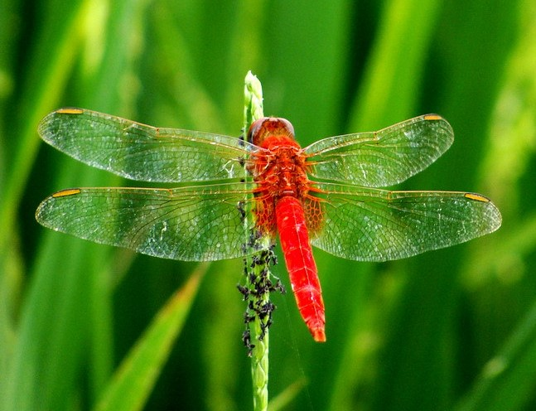
“Con chuồn chuồn”
Máy bay này màu đỏ
“Con chuồn chuồn”
Máy bay này mình xanh

Slide 12
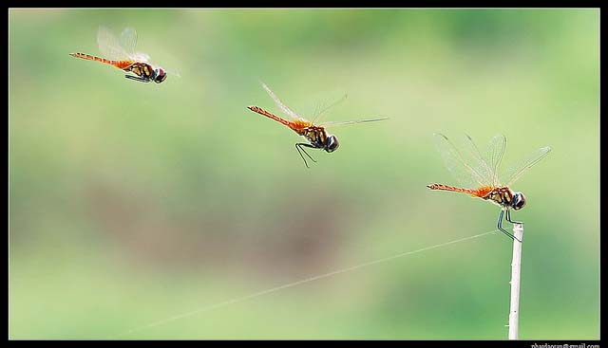
“Con chuồn chuồn”
“Con chuồn chuồn”
Máy bay kia mình đỏ
Bay thấp rồi bay cao

Slide 13
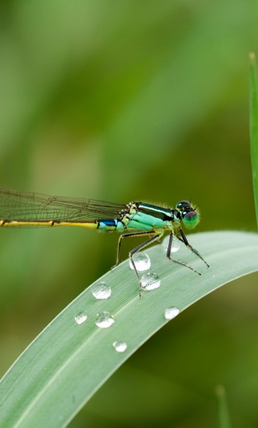
“Con chuồn chuồn”
Bay thấp rồi bay cao
“Con chuồn chuồn”
Sân bay một lá lúa

Slide 14
“Con chuồn chuồn”
Sân bay một lá lúa

Slide 15

ĐÀM THOẠI
NỘI DUNG BÀI THƠ

Slide 16
NỘI DUNG
CỦNG CỐ
Câu hỏi
Câu hỏi 1:
1
2
Bài thơ có tên là gì?
3
4

Slide 17
NỘI DUNG
CỦNG CỐ
Câu hỏi
Câu hỏi 2:
1
2
Bài thơ nói về con vật gì?
3
4

Slide 18
NỘI DUNG
CỦNG CỐ
Câu hỏi
Câu hỏi 3:
1
2
Trong bài thơ những chú chuồn chuồn có màu sắc như thế nào?
3
4

Slide 19
NỘI DUNG
CỦNG CỐ
Câu hỏi
Câu hỏi 4:
1
2
Con chuồn chuồn được ví như phương tiện giao thông nào?
3
4

Slide 20
NỘI DUNG
CỦNG CỐ
Con chuồn chuồn như chiếc máy bay và có màu xanh, đỏ.
Ngoài ra chuồn chuồn còn có rất nhiều màu như cam, tím...
đấy các con ạ

Slide 21
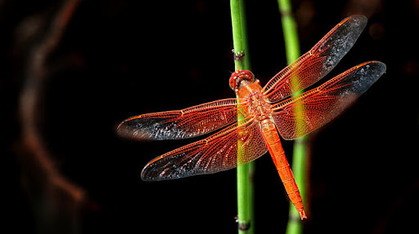
ĐÀM THOẠI
NỘI DUNG BÀI THƠ
Bài thơ:” Con chuồn chuồn”

Slide 22
ĐÀM THOẠI
NỘI DUNG BÀI THƠ
Con Chuồn Chuồn

Slide 23
Con chuồn chuồn có màu xanh
ĐÀM THOẠI
NỘI DUNG BÀI THƠ
Con chuồn chuồn có màu đỏ

Slide 24

ĐÀM THOẠI
NỘI DUNG BÀI THƠ
Con chuồn chuồn được ví như máy bay

Slide 25
III. TIẾN HÀNH
Phương pháp, hình thức tổ chức
Lần 3: Cho trẻ đọc bài thơ

Slide 26

III. TIẾN HÀNH
Kết thúc
Cô nhận xét và tuyên dương trẻ

